Slide 1
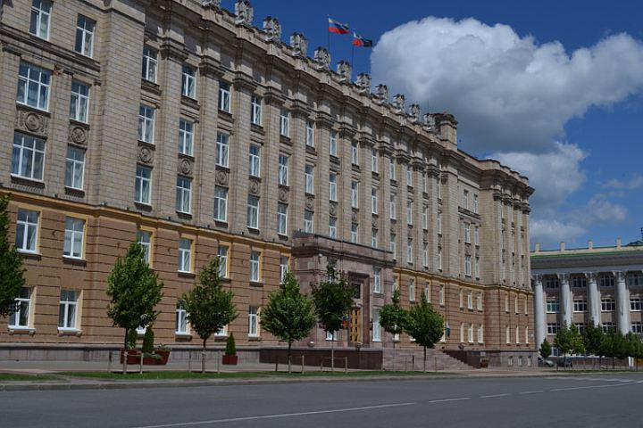

КАРТИРОВАНИЕ ПРОЦЕССОВ
В ОРГАНАХ ИСПОЛНИТЕЛЬНОЙ ВЛАСТИ, ГОСУДАРСТВЕННЫХ ОРГАНАХ ОБЛАСТИ
Кирилова Ирина Юрьевна
начальник управления проектно-аналитической и контрольно-организационной работы
департамента внутренней и кадровой политики области
2018 год

Slide 2

Инструмент бережливого управления: картирование процессов
Картирование процесса – схема (алгоритм), изображающая каждый этап движения материальных и информационных потоков с целью выявления возможностей совершенствования текущего процесса и его приближения к идеальному состоянию
Задачи картирования
Процесс – последовательность задач (операций), которые необходимо выполнить, чтобы закончить единицу работы или добиться определенного результата.
Визуализация каждого этапа движения материальных и информационных потоков процесса
Задача (операция) - единица работы внутри процесса
Выявление потерь и их источников
Выработка единого понятийного аппарата для всех участников процесса
ВАЖНО!
Картирование – первый этап формирования бережливых проектов
Разработка рациональных (эффективных) управленческих решений для оптимизации процесса

Slide 3
Инструмент бережливого управления: картирование процессов
Операция
в процессе
Действия, создающие ценность (значимая работа) – работа, которую необходимо выполнять для обеспечения требований потребителей процесса
Да
Необходима для создания продукта/оказания услуги?
Нет
Ценность – полезность, присущая продукции, услуге с точки зрения потребителя
Цель картирования
устранить все потери и свести всю незначимую работу к минимуму
Учитывает потребности потребителя/
заказчика?
Нет
Внутреннее требование процесса?
Да
Да
Нет
Значимая работа
Незначимая работа
Потери
ОПТИМИЗИРОВАТЬ
СОКРАТИТЬ
ИСКЛЮЧИТЬ

Slide 4
Инструмент бережливого управления: картирование процессов
Процесс «Первичный прием граждан»
в Белгородском центре занятости населения
Гражданин
входит в здание
Гражданин подходит к охраннику
Гражданин идет к администратору
Гражданин представляет документы на проверку администратору
Администратор проверяет документы и задает вопросы
Гражданин идет в бухгалтерию проверить справку
Бухгалтер проверяет справку
Гражданин идет из бухгалтерии к администратору
Администратор выдает талон на первичный прием
Гражданин ищет нужный кабинет
Гражданин
ждет в очереди
Гражданин
входит в кабинет
к инспектору
Гражданин передает документы инспектору
Инспектор проверяет документы задает вопросы
…
Значимая работа
Незначимая работа
Потери
ОПТИМИЗИРОВАТЬ
СОКРАТИТЬ
ИСКЛЮЧИТЬ

Slide 5
Инструмент бережливого управления: картирование процессов
Этапы картирования процессов
Шаг 1
Шаг 5
Выбор процесса
Анализ проблем, разработка решений
Шаг 2
Шаг 6
Составление карточки проекта
Построение целевой карты процесса
Шаг 3
Шаг 7
Построение карты текущего состояния
процесса
Разработка «дорожной карты» реализации мероприятий по улучшениям
Шаг 4
Проведение замеров времени по
процессу

Slide 6
Этапы картирования процессов
Шаг 1 Выбор процесса
Внешний потребитель – граждане, организации, органы власти
Является социально-значимым процессом
Задействует большое количество участников (отделов, управлений, структур, граждан).
Процесс не удовлетворяет внутренних и/или внешних потребителей
Процесс является наиболее ресурсоемким
Критерии выбора процесса:
Внутренний потребитель – следующий процесс, структурные подразделения органа власти

Slide 7
Этапы картирования процессов
Шаг 2 Составление карточки проекта
Общие данные: Заказчик: (руководитель структурного подразделения/руководитель организации, курирующий орган власти). Процесс: (наименование проблемного процесса, который необходимо улучшить). Границы процесса: от: (с чего начинается процесс) до (чем заканчивается процесс) Руководитель проекта (начальник подразделения, в котором протекает процесс). Команда проекта : (ФИО всех участников проекта). | Обоснование: (необходимо указать причины возникновения потребности в улучшении процесса, например, очень длительный процесс, повторяемый процесс, трудоемкий процесс, «сквозной» процесс, отсутствие условий (указать каких) для своевременной реализации процесса, наличие жалоб граждан (необходимо показать динамику возрастания жалоб по процессу и т.д.).
Цели : | Сроки реализации мероприятий проекта: Старт проекта. Защита карточки проекта (дата) 2. Анализ текущей ситуации (дата начала – дата окончания): - разработка текущей карты процесса (дата начала - дата окончания); - поиск и выявление проблем (дата начала - дата окончания); - разработка целевой карты процесса (дата начала - дата окончания); - разработка «дорожной карты» реализации проекта (дата начала - дата окончания). 3. Внедрение улучшений (дата начала - дата окончания); 4. Закрытие проекта (дата)
Наименование цели, ед. изм. | Текущий показатель | Целевой показатель
Сокращение времени протекания процесса, мин.
Сокращение трудоемкости процесса, чел/час.
Оптимизировать количество отчетов, шт.
Эффекты:
Повышение удовлетворенности граждан/заказчика
Повышение «прозрачности» процесса для его участников

Slide 8
Этапы картирования процессов
Пример карточки проекта
Белгородского центра занятости населения
Общие данные Заказчик: Костенко Елена Анатольевна, заместитель директора Процесс: Первичный прием граждан Границы процесса: от обращения в БЦЗН с целью трудоустройства до трудоустройства Команда: Ивлева Т.В, Давыдова В.В, Гончаров Д.М, Кончедалова О.Г, Бадо А.С. Руководитель проекта: Сопотова Людмила Алексеевна, заместитель директора | Обоснование 1. «Стволовой» процесс в работе службы занятости. 2. Процесс требующий, максимальной концентрации внимания сотрудников на данных, вносимых в программный комплекс. 3. Процесс, определяющий дальнейшую работу по оказанию услуг ЦЗН. 4. Самый трудозатратный процесс в оказании услуг ЦЗН и возможности и сроки трудоустройства гражданина.
Цели и эффекты 1. Сокращение времени протекания процесса первичного приема граждан с интервала: 55 минут 06 секунд – 2 часа 16 минуты 2 секунд до интервала: 32 минут 40 секунд – 1 час 10 минут 30 секунд | Сроки 1. Защита проекта 17.04.2018 г. 2. Kick-Off 22.05.2018г (защита плана действий) 3. Реализация плана мероприятий до 29.06.2018 г. 4. Защита итогов 29.06.2018 г.

Slide 9
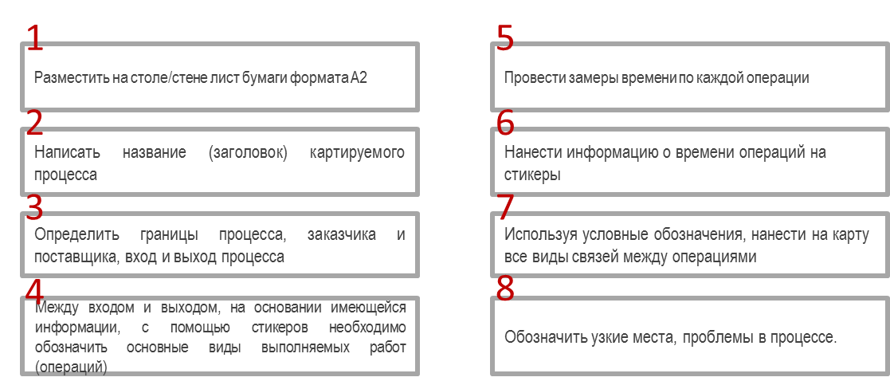
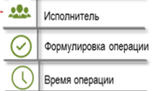
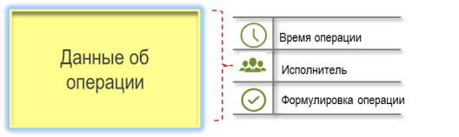
Этапы картирования процессов
Шаг 3 Построение карты текущего состояния
Карта текущего состояния процесса – это графическое представление последовательности действий, позволяющая увидеть проблемы в процессе, их первопричины, а также разработать предложения его улучшению.
ПОРЯДОК ПОСТРОЕНИЯ КАРТЫ:
ЦВЕТОВАЯ ИНДИКАЦИЯ СТИКЕРОВ
Формулировка потери/проблемы
Формулировка решения проблемы

Slide 10
Карта текущего состояния процесса
Время протекания процесса – это сумма времени всех операции

Slide 11
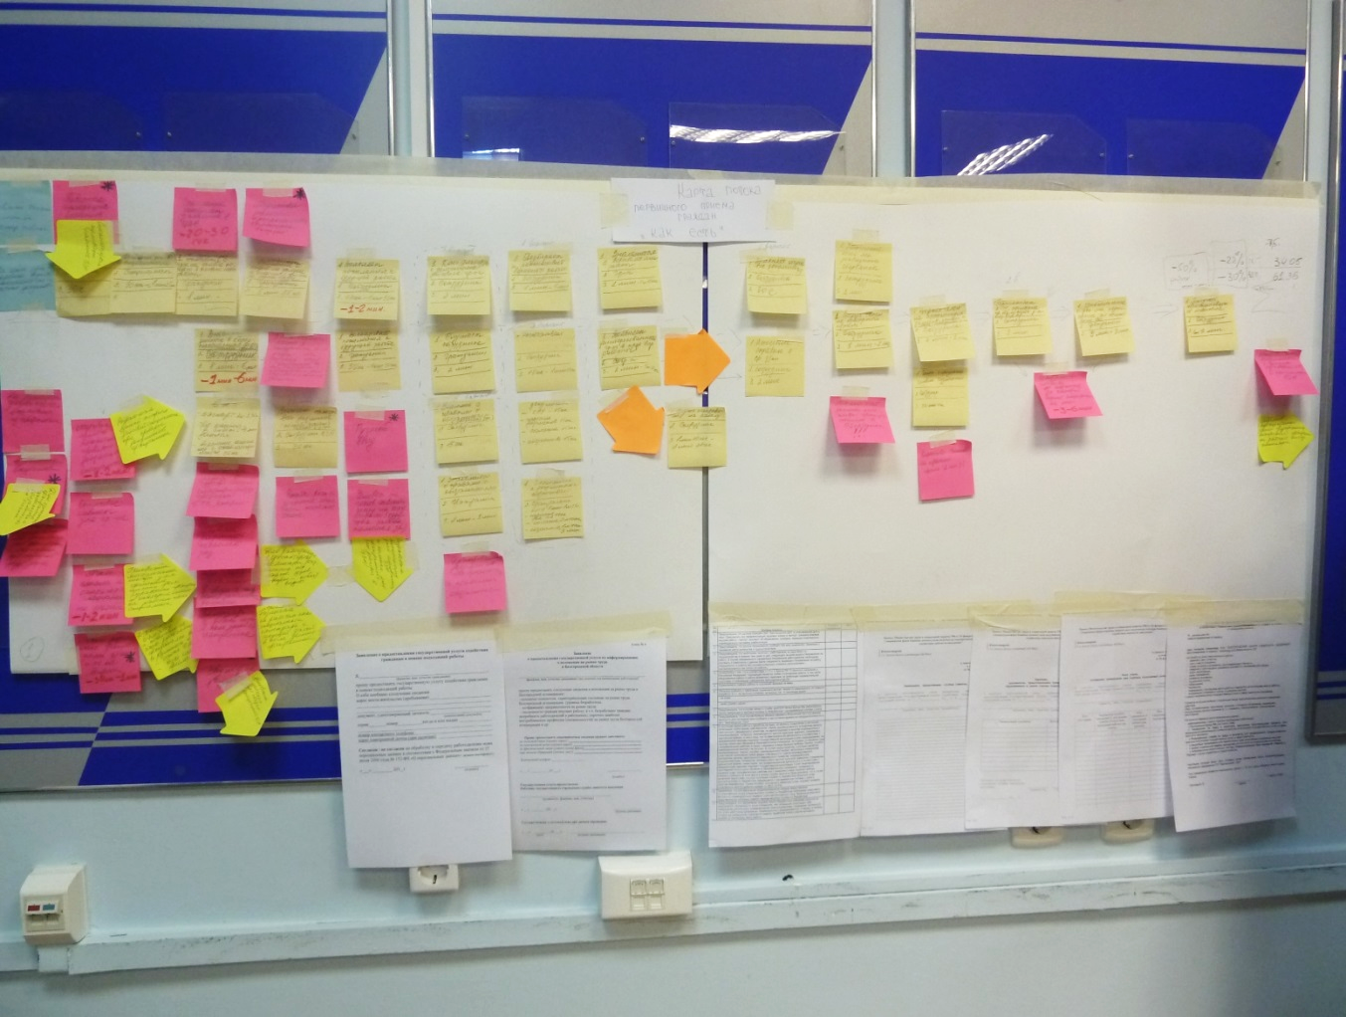


Карта текущего состояния процесса
Картирование процесса первичного приема граждан
на базе ОКУ «Белгородский городской центр занятости»

Slide 12
Этапы картирования процессов
Шаг 4 Проведение замеров времени по процессу (хронометраж)
Что такое хронометраж?
Хронометраж процессов — метод изучения затрат времени с помощью фиксации и замеров продолжительности выполняемых действий (работ по процессу)
Алгоритм проведения хронометража:
Ознакомление с нормативной базой, регламентирующей процесс (если имеется).
Проведение замеров времени с помощью секундомера на каждом этапе процесса.
Занесение соответствующей информации в таблицу.
Замеры времени операций по процессу, необходимо проводить в течение недели, если это ежедневные операции (процесс), в течение месяца – если процесс еженедельный, в течение трех месяцев – если процесс ежемесячный. Если процесс носит ежеквартальный, ежегодный характер – замеры проводятся единоразово.
Количество замеров по процессу должно быть не менее 5.
Кто проводит хронометраж?
Независимые эксперты
(сотрудники других отделов/подразделений, студенты);
Независимые эксперты
совместно с рабочей группой проекта.
ВАЖНО! Для получения наиболее объективной информации замеры должны проводиться независимыми экспертами
ВАЖНО! После поведения замеров может быть пересмотрена оцифровка ЦЕЛЕЙ представленных в карточке проекта

Slide 13
Этапы картирования процессов
Форма заполнения замеров времени по процессу
Наименование процесса:__________________________________ |  |  |  |  |  |  | Дата проведения хронометража « »____2018 г.
Регламентируемое время выполнения процесса _________________________________________________________________________________________________
 | Участник процесса (ФИО, должность) | Наименование работ (операций) по процессу | Фактическое время начала операции | Фактическое время окончания операции | Время выполнения операции, мин. | Время ожидания (простоя) при совершении операций/ между операциями, мин. | Причины (простоя) при совершении операций/между операциями, мин.
1. |  | Наименование операции 1
2. |  | Наименование операции 2
3. |  | Наименование операции 3
n |  | Наименование операции n

Slide 14
Этапы картирования процессов
Пример доработки карты текущего состояния после проведения хронометража
В ходе хронометража было установлено, что процесс может протекать по 2-м вариантам

Slide 15
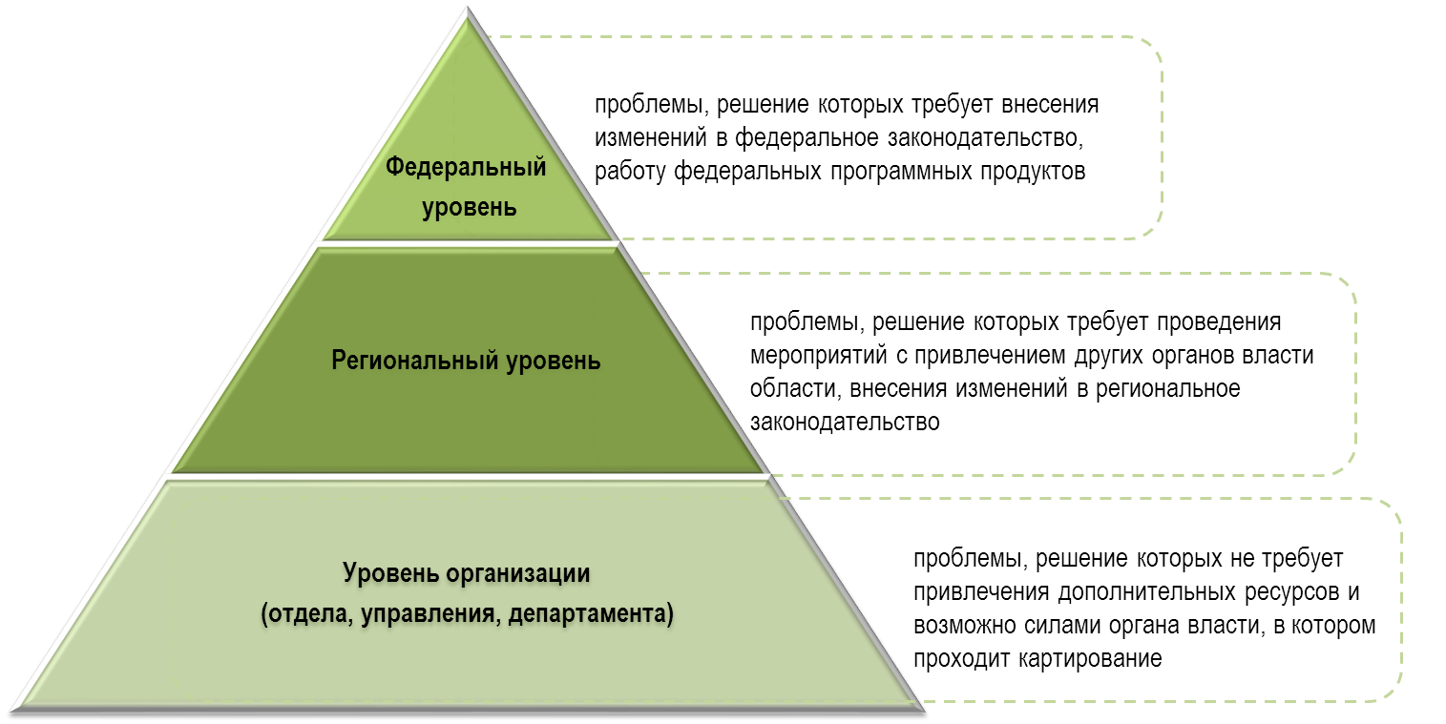
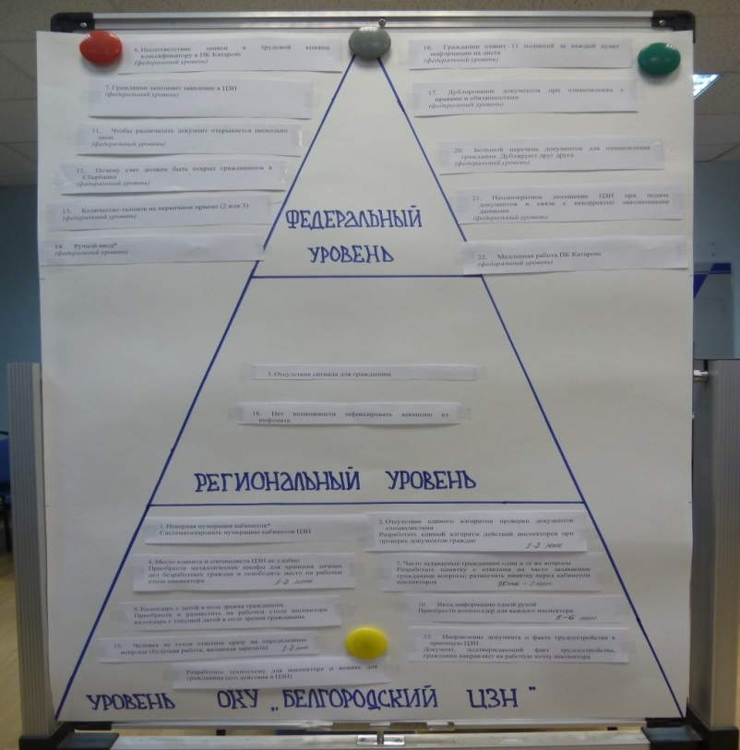
Анализ проблем
Пример пирамиды проблем
ОКУ «Белгородский ЦЗН»
Пирамида проблем
15

Slide 16
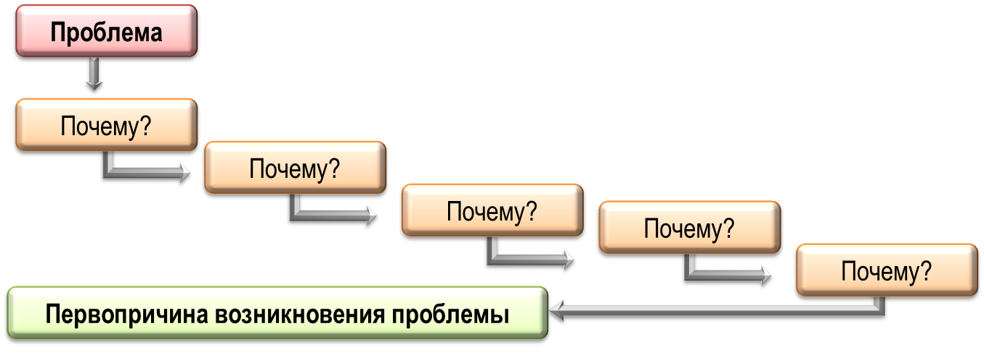
Этапы картирования процессов
Шаг 5 Анализ проблем, разработка решений
«5 почему?» - это метод поиска первопричины возникновения проблемы с помощью повторения одного вопроса — «Почему?» последовательно до 5 раз.
Каждый последующий вопрос задаётся к ответам на предыдущий.
Количество «5» подобрано эмпирическим путём и считается достаточным для нахождения решения типичных проблем.

Slide 17
Алгоритм анализа проблем
Проблемы* | Первопричины | Решения | Вклад в достижение цели
Проблема 1 | Первопричина 1 Первопричина 2 3 | Решение 1 Решение 2 Решение 1 Решение 2 Решение 3 … | - 2 мин. в ВПП - 30 сек. в ВПП
Проблема 2 | 1 2 … | … | …
*Первопричины проблем определяются методом «5 почему?»
17

Slide 18
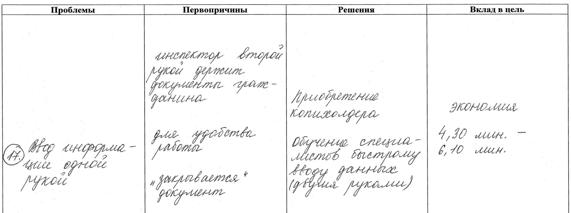
Алгоритм анализа проблем
Пример анализа проблем в ОКУ «Белгородский ЦЗН»

Slide 19
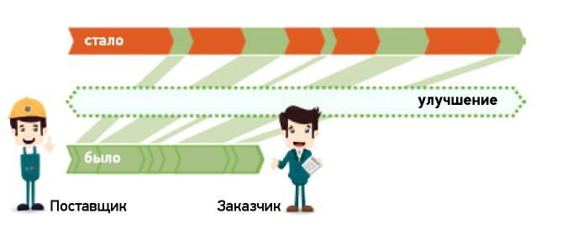
Этапы картирования процессов
Шаг 6 Построение целевой карты процесса
Карта целевого состояния процесса – это алгоритм (схема) последовательного выполнения работ (операций) по процессу при внедрении тех разработанных улучшений, которые могут быть применены в сроки реализации проекта при наличии необходимых ресурсов.
Для чего это нужно?
Для визуализации целевого состояния процесса на момент завершения проекта
было
Основные этапы:
Поместите на карте процесса входы и выходы, а также этапы, которые определены как значимая работа.
Выработайте решения как соединить этапы между собой, отражая в том числе этапы незначимой работы и потерь, без которых в данных момент не обойтись.
Укажите время каждой работы (операции), оцените время протекания процесса.
стало

Slide 20
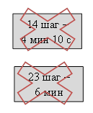
Этапы картирования процессов
- 42%
- 47,5%

Slide 21
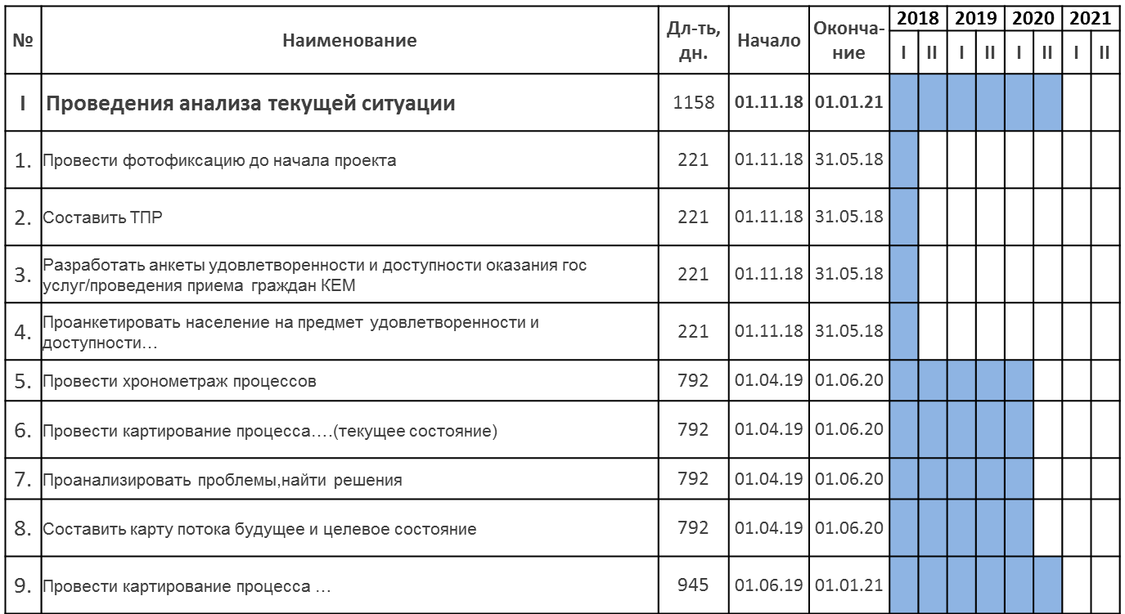
Этапы картирования процессов
Шаг 7 Разработка «дорожной карты» реализации мероприятий по улучшениям
«дорожная карта» = план управления проектом
Для чего это нужно?
Для составления единого перечня мероприятий, определения их взаимосвязи и влияния на достижение целей, установления сроков и ответственных за реализацию
Основные этапы:
На основе решений, выработанных командой проекта составьте план мероприятий.
Детализируйте мероприятия до задач конкретным исполнителям с длительностью не более 2х недель
Определите эффект от реализации мероприятий, непосредственно влияющих на достижение целей

